Slide 1
ΑΙΣΘ. ΑΚΡΩΝ
Γ’ ΕΞΑΜΗΝΟ
BSc ΜΙΧΑΗΛΙΔΟΥ ΝΙΚΟΛΕΤΤΑ

Slide 2
ΕΝΙΣΧΥΣΗ ΝΥΧΙΟΥ ΜΕ GEL
ΠΡΟΕΤΟΙΜΑΣΙΑ
ΛΙΜΑΡΙΣΜΑ & ΛΙΜΕΣ
ΔΙΑΔΙΚΑΣΙΑ ΕΦΑΡΜΟΓΗΣ ΜΕ ΦΟΡΜΑ

Slide 3
ΠΡΟΕΤΟΙΜΑΣΙΑ ΝΥΧΙΟΥ
ΑΝΤΙΣΥΠΤΙΚΟ
ΕΛΕΓΧΟΣ ΝΥΧΙΩΝ ΓΙΑ ΤΥΧΟΝ ΔΥΣΛΕΙΤΟΥΡΓΙΕΣ. ΑΝ ΝΑΙ, ΕΠΙΣΚΕΨΗ ΣΕ ΔΕΡΜΑΤΟΛΟΓΟ
PUSHER
ΠΕΝΣΑΚΙ ΓΙΑ ΝΑ ΚΟΨΟΥΜΕ Ο,ΤΙ ΑΣΠΡΙΖΕΙ ΚΑΙ ΠΕΤΑΕΙ
ΚΟΒΟΥΜΕ Ή/ΚΑΙ ΛΙΜΑΡΟΥΜΕ ΤΟ ΕΛΕΥΘΕΡΟ ΑΚΡΟ
BUFFER
ΒΟΥΡΤΣΑΚΙ
ΤΟΠΟΘΕΤΗΣΗ ΦΟΡΜΑΣ
GEL

Slide 4
ΦΟΡΜΕΣ & ΤΖΕΛ
PRIMER
ΦΟΡΜΕΣ
GEL 1^{H} ΣΤΡΩΣΗ (ΣΤΗΝ ΕΝΩΣΗ ΜΕ ΤΗ ΦΟΡΜΑ ΕΠΙΜΕΝΩ)
GEL 2^{Η} ΣΤΡΩΣΗ (ΣΤΟ ΣΗΜΕΙΟ APEX ΕΠΙΜΕΝΩ)
ΑΦΑΙΡΕΣΗ ΦΟΡΜΑΣ
ΛΙΜΑΡΙΣΜΑ
ΧΡΩΜΑΤΙΣΜΟΣ ΝΥΧΙΩΝ
ΛΑΔΑΚΙ ΓΙΑ ΕΠΩΝΥΧΙΑ
ΚΡΕΜΑ ΧΕΡΙΩΝ & ΜΑΛΑΞΗ

Slide 5
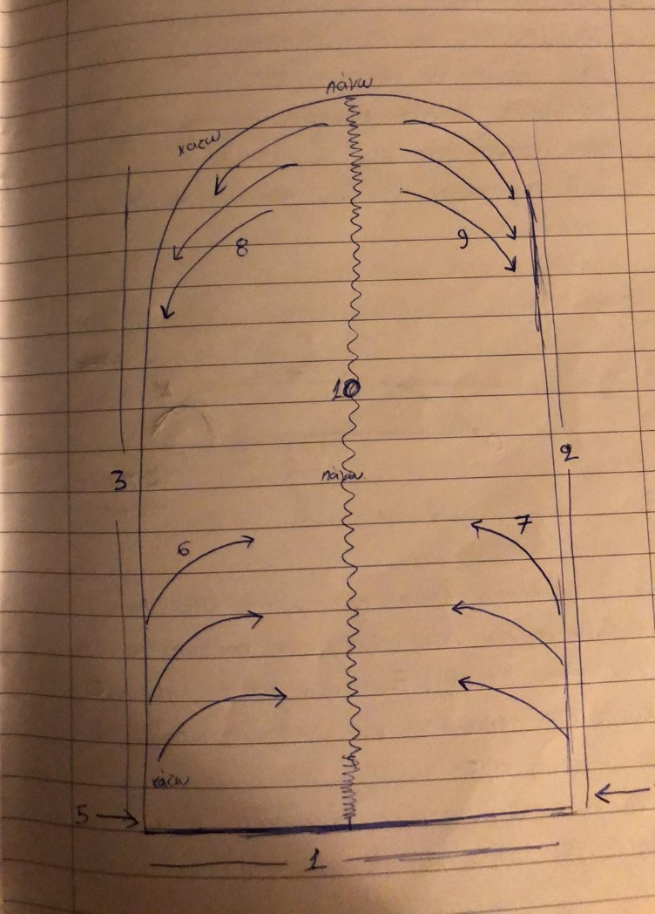
ΛΙΜΕΣ & ΛΙΜΑΡΙΣΜΑ
240/240 GRIT: ΜΟΡΦΟΠΟΙΗΣΗ ΦΥΣΙΚΟΥ ΝΥΧΙΟΥ
150/150 GRIT: ΣΧΗΜΑ ΣΤΗΝ ΕΠΙΦΑΝΕΙΑ ΤΟΥ ΝΥΧΙΟΥ & ΓΡΗΓΟΡΟ ΛΙΜΑΡΙΣΜΑ ΣΤΟ ΑΚΡΥΛΙΚΟ (ΕΙΚΟΝΑ 1-5)
180/180 GRIT: ΤΕΛΕΙΩΜΑ ΚΆΘΕ ΤΕΧΝΙΤΗΣ ΕΠΙΦΑΝΕΙΑΣ ΝΥΧΙΟΥ (ΕΙΚΟΝΑ 6-10)
100/100 GRIT: ΛΙΜΑΡΙΣΜΑ ΤΕΧΝΙΤΟΥ ΝΥΧΙΟΥ (ΕΙΚΟΝΑ 1-5)
BUFFERS:
100/180 GRIT: BUFFER ΦΥΣΙΚΟΥ & ΤΕΧΝΗΤΟΥ ΝΥΧΙΟΥ (ΕΙΚΟΝΑ 1-5)
220/280 GRIT: BUFFER ΤΕΧΝΗΤΟΥ ΝΥΧΙΟΥ (ΕΙΚΟΝΑ 6-10)
80/80 GRIT: ΑΦΑΙΡΕΣΗ ΤΖΕΛ & ΑΚΡΥΛΙΚΟΥ

Slide 6
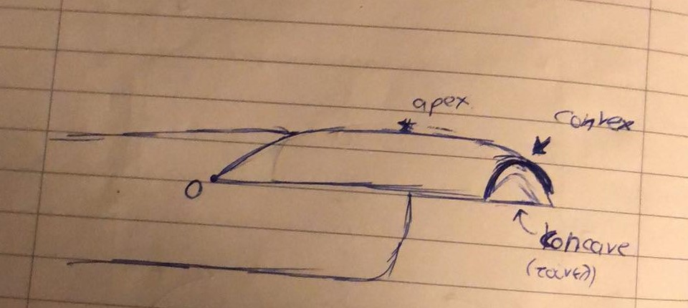
ΨΗΛΟΤΕΡΟ ΣΗΜΕΙΟ ΝΥΧΙΟΥ
APEX: ΒΑΖΟΥΜΕ ΠΟΛΎ ΥΛΙΚΟ ΓΙΑ ΝΑ ΚΡΑΤΑΕΙ ΤΟ ΝΥΧΙ. ΞΕΚΙΝΑΜΕ ΑΠΌ ΤΟ ΣΗΜΕΙΟ 0 & ΣΥΝΕΧΙΖΟΥΜΕ ΠΡΟΣ ΤΟ ΣΗΜΕΙΟ APEX.

Slide 7
!ΣΗΜΕΙΑ ΠΡΟΣΟΧΗΣ!
ΥΠΑΡΞΗ ΟΜΟΙΟΜΟΡΦΙΑΣ ΠΑΝΩ & ΚΑΤΩ ΤΟΞΟΥ ΚΑΙ ΝΑ ΕΊΝΑΙ ΑΝΑΛΟΓΗ ΜΕ ΤΟ ΜΗΚΟΣ & ΤΟ ΣΧΗΜΑ ΤΩΝ ΔΑΚΤΥΛΩΝ
ΟΜΟΙΟΜΟΡΦΙΑ ΣΧΗΜΑΤΟΣ ΚΑΙ ΜΗΚΟΥΣ ΣΕ ΌΛΑ ΤΑ ΔΑΚΤΥΛΑ
ΠΡΟΣΟΧΗ ΝΑ ΜΗΝ ΜΕΤΑΦΕΡΘΕΙ ΥΛΙΚΟ ΣΤΑ ΕΠΩΝΥΧΙΑ & ΠΑΡΩΝΥΧΙΑ
ΜΗ ΥΠΑΡΞΗ ΕΛΑΤΤΩΜΑΤΩΝ ΚΑΙ ΦΟΥΣΚΑΛΩΝ
ΠΡΟΣΟΧΗ ΣΤΗΝ ΚΑΜΠΥΛΗ C-ΛΕΠΤΗ & ΙΔΙΑ ΣΕ ΌΛΑ ΤΑ ΝΥΧΙΑ

Slide 8
BINTEO
https://www.youtube.com/watch?v=znUWy1FTduk (ΦΟΡΜΑ & ΑΚΡΥΤΖΕΛ)
https://www.youtube.com/watch?v=S--b-X5pcyU (ΦΟΡΜΑ & ΚΑΛΗ ΕΦΑΡΜΟΓΗ)

Slide 9
OPEN CLASS
ΕΡΩΤΗΣΕΙΣ;

